Slide 2
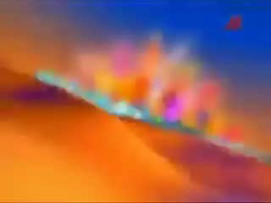

Slide 3
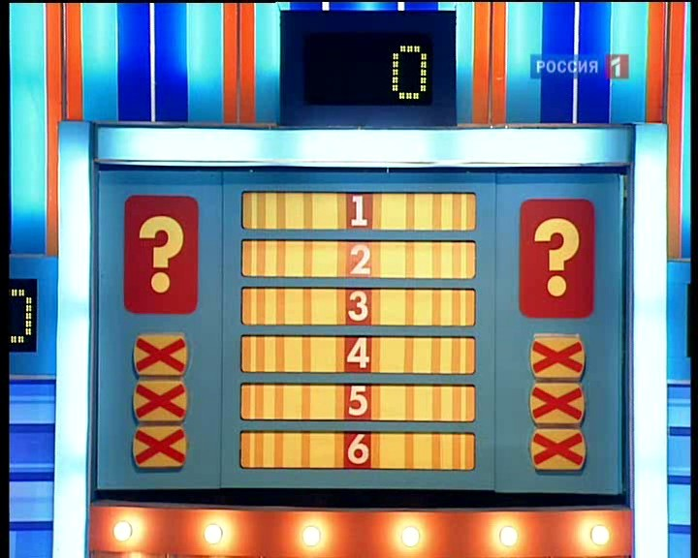

Slide 4
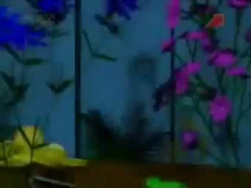

Slide 5
простая игра
Какие устройства ввода вам известны?
Клавиатура 31
Мышь 28
Сканер 24
Микрофон 11
Джойстик 5
Световое перо 1

Slide 7
двойная игра
Самое трудное в написании математическое слово
Параллелепипед 40
Параллелограмм 23
Коэффициент 17
Перпендикуляр 14
Пропорциональность 4
Биссектриса 2

Slide 9
тройная игра
Прибор для увеличения
Очки 37
Линза 21
Микроскоп 19
Бинокль 12
Лупа 9
Монокль 2

Slide 11
Игра наоборот
Почему не работает компьютер?
«Слетела» ОС 15
Вирус 30
«Устал» 60
Сломался 120
Не включен 180
Нет электричества 240

Slide 13
Большая игра
1. Земля какая?
Круглая 43
Черная (грязная) 22
Большая 13
Мягкая 10
Овальная (эллипс) 9
Родная 3

Slide 14
Большая игра
2. Какие бывают числа?
Четные и нечетные 30
Большие и маленькие 28
Положительные и отрицательные 17
Натуральные 13
Дробные 10
Целые 2

Slide 15
Большая игра
3. Что можно сделать в текстовом редакторе?
Набрать текст 43
Исправить ошибки 17
Изменить шрифт 13
Вставить картинку 10
Вставить таблицу 9
Нарисовать 8

Slide 16
Большая игра
4. Много – это сколько?
Миллион 37
Миллиард 34
Тысяча 11
Сто 10
Бесконечность 5
Десять 3

Slide 17
Большая игра
5. Единица измерения времени
Секунда 38
Минута 24
Час 16
Мгновение 9
Сутки 7
Год 6

Slide 19
ПОЗДРАВЛЯЕМ
ПОБЕДИТЕЛЯ

